Slide 1

PROJET DE FIN D'ANNÉE
2025 / 2026
SecureWatch : Centralisation des Logs & Détection d'Incidents de Sécurité
RÉALISÉ PAR
MEMBRES DU JURY
AGRAD Hicham ELHAMA Yahya
Pr. (Encadrant) Pr. ________________________
Notes:
Bonjour à tous. Mesdames et Messieurs les membres du jury, permettez-nous de vous remercier de l'attention que vous
portez à notre travail.
Je m'appelle Hicham Agrad, et avec mon binôme Yahya El Hama, nous avons eu l'honneur de réaliser ce Projet de Fin
d'Année sous la supervision de Monsieur Imam Alihamidi.
Notre projet s'intitule SecureWatch : Centralisation des Logs et Détection d'Incidents de Sécurité. Il s'agit d'une
plateforme de surveillance de sécurité complète, que nous allons vous présenter aujourd'hui.

Slide 2
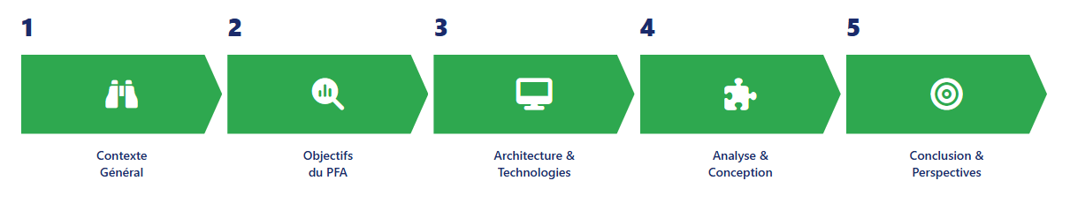
PLAN
1
2
3
4
5
🔍
🎯
🖥
🧩
✅
Contexte Général
Objectifs du PFA
Architecture & Technologies
Analyse & Conception
Conclusion & Perspectives
SecureWatch
2
Notes:
Notre présentation s'articule autour de cinq grandes parties.
Nous commencerons par poser le contexte général : pourquoi ce projet, quel problème cherche-t-il à résoudre ?
Ensuite, nous définirons les objectifs du PFA que nous nous sommes fixés.
La troisième partie couvrira l'architecture technique et les technologies choisies.
La quatrième partie présentera l'analyse et la conception du système, avec les acteurs, les cas d'utilisation et les
exigences.
Enfin, nous clôturerons par une conclusion et les perspectives d'évolution du projet.
Sans plus attendre, entrons dans le vif du sujet.

Slide 3

1
Contexte
Général
SecureWatch
3

Slide 4
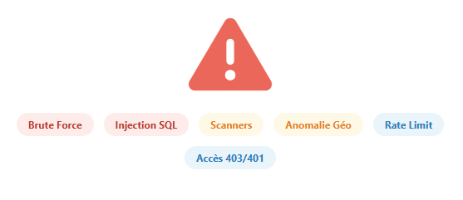
Contexte Général
Objectifs du PFA
Architecture & Technologies
Analyse & Conception
Conclusion & Perspectives
Problématique
Multiplication des cyberattaques : brute force, injections SQL, scanners offensifs, anomalies géographiques — menaces de plus en plus diversifiées.
Logs dispersés : dans une architecture distribuée, les traces d'attaques sont éparpillées entre plusieurs services, difficiles à corréler.
Détection réactive : sans monitoring centralisé, les incidents sont détectés trop tard, augmentant leur impact sur les systèmes.
Besoin d'approche proactive : centraliser, analyser et alerter en temps réel est devenu indispensable pour toute infrastructure moderne.
SecureWatch
4
Notes:
Aujourd'hui, les applications modernes ne ressemblent plus à des blocs monolithiques. Elles sont décomposées en
dizaines de microservices qui communiquent entre eux via des APIs. Cette approche offre de la flexibilité, mais elle
crée un défi majeur en matière de sécurité.
Les attaques sont de plus en plus diversifiées : brute force sur les authentifications, injections SQL, scanners
offensifs, tentatives depuis des IPs géographiquement suspectes. Et dans un environnement distribué, les traces de ces
attaques sont éparpillées dans les logs de chaque service.
Sans outil centralisé, un responsable de sécurité doit consulter manuellement des dizaines de fichiers de logs pour
reconstituer ce qui s'est passé. La détection est réactive — on découvre l'attaque après les dégâts.
Notre conviction : il est indispensable d'avoir une plateforme capable de centraliser, corréler et alerter en temps
réel. C'est exactement là qu'intervient SecureWatch.

Slide 5
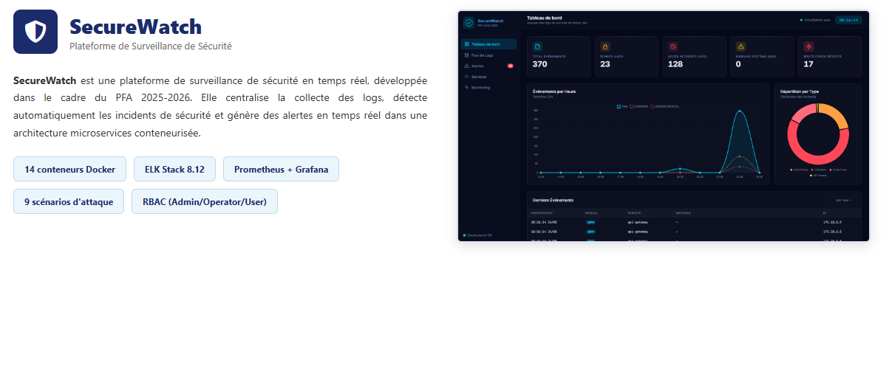
Contexte Général
Objectifs du PFA
Architecture & Technologies
Analyse & Conception
Conclusion & Perspectives
Présentation du projet SecureWatch
SecureWatch
5

Slide 6
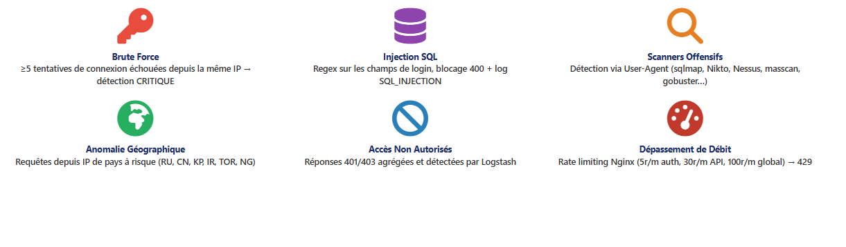
Contexte Général
Objectifs du PFA
Architecture & Technologies
Analyse & Conception
Conclusion & Perspectives
Menaces & types d'attaques ciblés
SecureWatch
6

Slide 7

2
Objectifs
du PFA
SecureWatch
7

Slide 8





Contexte Général
Objectifs du PFA
Architecture & Technologies
Analyse & Conception
Conclusion & Perspectives
Objectifs du PFA
Centraliser les logs
Détecter les attaques
Alerter automatiquement
ELK Stack (Elasticsearch + Logstash + Kibana + Filebeat)
en temps réel — 9 types d'incidents, 10 event_types Logstash
Prometheus + Alertmanager 11 règles d'alerte configurées
Visualiser les données
Sécuriser les accès
Simuler les attaques
Dashboard SPA + Grafana + Kibana carte géographique D3.js
JWT HS256, TLS/HTTPS, rate limiting RBAC 3 rôles (Admin/Operator/User)
9 scénarios automatisés (brute force, SQLi, scanner, géo…)
SecureWatch
8

Slide 9

3
Architecture &
Technologies
SecureWatch
9

Slide 10






Contexte Général
Objectifs du PFA
Architecture & Technologies
Analyse & Conception
Conclusion & Perspectives
Technologies utilisées
Python / Flask
ELK Stack 8.12
Prometheus + Grafana
🛡
Docker Compose
Nginx API Gateway
Redis
SecureWatch
10

Slide 11
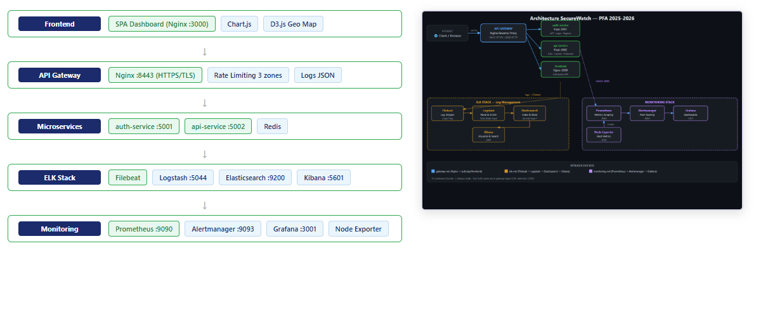
Contexte Général
Objectifs du PFA
Architecture & Technologies
Analyse & Conception
Conclusion & Perspectives
Architecture globale — 14 conteneurs Docker
SecureWatch
11

Slide 12

4
Analyse &
Conception
SecureWatch
12

Slide 13
Contexte Général
Objectifs du PFA
Architecture & Technologies
Analyse & Conception
Conclusion & Perspectives
Identification des acteurs
👮
⚙️
👤
🥷
Administrateur
Opérateur
Utilisateur
Attaquant (externe)
Accès complet au dashboard
Consultation des logs de sécurité
Accès basique au dashboard
Simulé par generate_attacks.py
Gestion des utilisateurs
Vue carte géographique
Consultation des statistiques
9 scénarios d'attaque
Vue carte géographique
Gestion des alertes
Accès Kibana / Grafana
SecureWatch
13

Slide 14
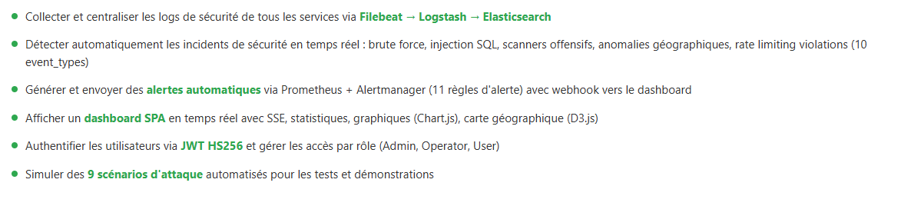
Contexte Général
Objectifs du PFA
Architecture & Technologies
Analyse & Conception
Conclusion & Perspectives
Besoins fonctionnels
SecureWatch
15

Slide 15
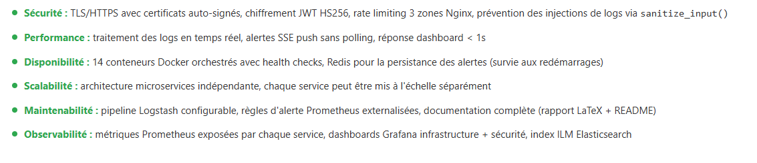
Contexte Général
Objectifs du PFA
Architecture & Technologies
Analyse & Conception
Conclusion & Perspectives
Besoins non-fonctionnels
SecureWatch
16

Slide 16
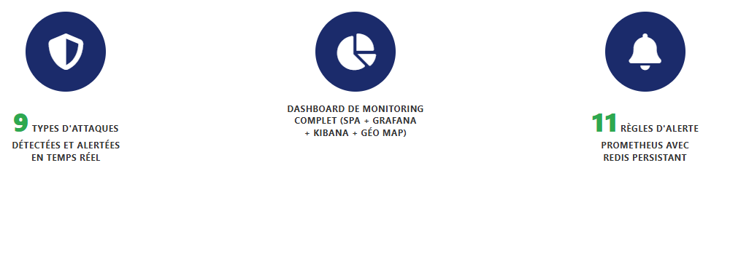
Contexte Général
Objectifs du PFA
Architecture & Technologies
Analyse & Conception
Conclusion & Perspectives
Résultats obtenus
🛡
📊
🔔
9 TYPES D'ATTAQUES DÉTECTÉES EN TEMPS RÉEL
DASHBOARD COMPLET SPA + GRAFANA + KIBANA + GÉO MAP
11 RÈGLES D'ALERTE PROMETHEUS + REDIS PERSISTANT
SecureWatch
17

Slide 17
Contexte Général
Objectifs du PFA
Architecture & Technologies
Analyse & Conception
Conclusion & Perspectives
Démonstration
SecureWatch
18

Slide 18
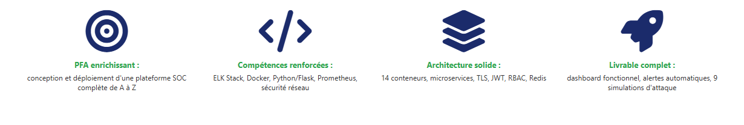
Contexte Général
Objectifs du PFA
Architecture & Technologies
Analyse & Conception
Conclusion & Perspectives
Conclusion
🎯
💻
🤝
🚀
PFA enrichissant :
Compétences renforcées :
Architecture solide :
Livrable complet :
Conception et déploiement d'une plateforme SOC complète de A à Z
ELK Stack, Docker, Python/Flask, Prometheus/Grafana, sécurité réseau & JWT
14 conteneurs microservices, TLS/HTTPS, JWT HS256, RBAC 3 rôles, Redis persistant
Dashboard fonctionnel, 11 alertes automatiques, 9 scénarios d'attaque simulés
SecureWatch
19

Slide 19
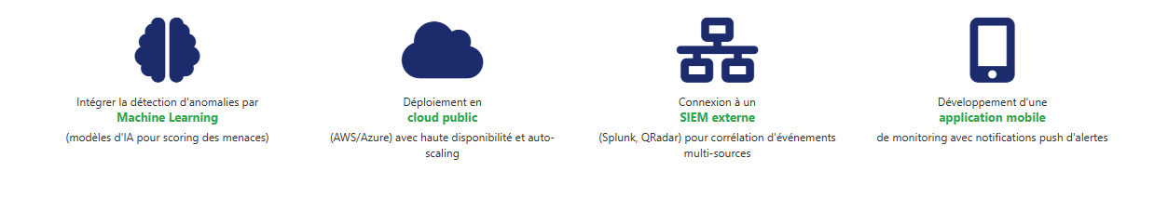
Contexte Général
Objectifs du PFA
Architecture & Technologies
Analyse & Conception
Conclusion & Perspectives
Perspectives
🧠
☁️
🔗
📱
Machine Learning :
Cloud Public :
SIEM Externe :
Application Mobile :
Détection d'anomalies par IA pour un scoring automatique des menaces en temps réel
Déploiement sur AWS/Azure avec haute disponibilité, auto-scaling et Kubernetes
Connexion à Splunk ou QRadar pour corrélation d'événements multi-sources
App de monitoring avec notifications push pour les alertes CRITICAL
SecureWatch
20

